Slide 1
7 八国联军侵华与
《辛丑条约》签订

Slide 2
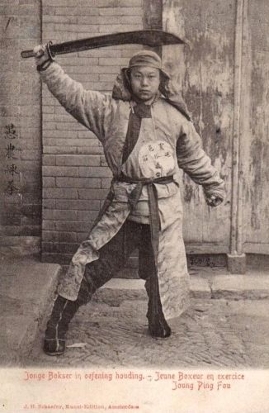
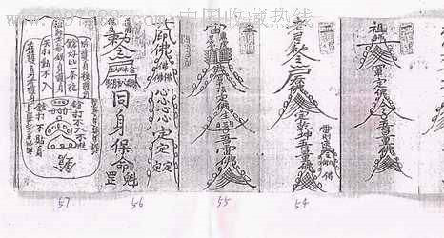
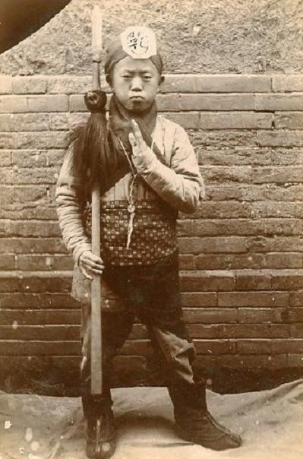
一、一场未有之奇变——义和团运动
从中你能得到什么历史信息？
义和团团民利用设立神坛、画符请神、习武等方法秘密聚众，相信降神附体、刀枪不入、枪炮不伤。

Slide 3
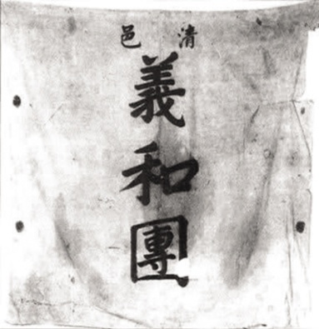
一、一场未有之奇变——义和团运动
1.源起：义和团起源于山东、直隶一带，初期打出“反清复明”旗号，遭到清政府的镇压。
探究：义和团兴起的原因
窃自中西通商以来，西洋教法盛行中国，天主福音等堂几遍天下……从教之人大半皆系无赖痞徒，平日犯法生事，无所不为……一旦入教，即以教堂为护身符……
——《反洋教书文揭帖选》
直接原因：洋教盛行，欺压百姓。
根本原因：列强侵华加剧，中国民族危机严重。

Slide 4
一、一场未有之奇变——义和团运动
《只因鬼子闹中原》揭帖
神助拳，义和团，只因鬼子闹中原。天无雨，地焦旱，全是教堂止住天。
神也怒，仙也烦，一等下山把拳传。焚黄表，生香烟，请来各洞众神仙。
不用兵，只用拳，要废鬼子不为难。拆铁道，拔线杆，紧急毁坏火轮船。
大法国，心胆寒，英美德俄尽消然。洋鬼子，全杀尽，大清一统靖江山。
合作探究：义和团斗争对象是？斗争方式是？提出什么口号？如何评价这一口号？
明朝
扶清：反映出义和团对清政府本质认识不清，抱有幻想，虽有利于争取官军，却容易放松对清政府的警惕。
灭洋：鲜明地表达了中国人民反对帝国主义的斗争意志，却带有盲目排外的落后性。另外还带有浓厚的迷信色彩。

Slide 5
一、一场未有之奇变——义和团运动
义和团的旗帜从“反清复明”到如今的“扶清灭洋”，反映出的本质变化是？
表明当时中国的民族矛盾已经成为社会的主要矛盾，阶级矛盾暂时下降。
试一试：说出义和团运动的性质
义和团运动是一场农民阶级的反帝爱国运动

Slide 6
一、一场未有之奇变——义和团运动
皇太后昨晚在宫内召集各大臣，密议团匪乱事，为时极久。旋即议定，决计不将义和团剿除。因该团实皆忠心于国之人，如与以上等军械，好为操演，即可成为有用劲旅，以之抵御洋人，颇为有用。 ——【日】佐原笃介《拳乱纪闻》
清政府为利用义和团来对抗列强，以“招抚”代替“镇压”，非法变为合法，义和团涌入天津、北京，不断发展壮大。
清政府对义和团运动的态度有何变化？原因是？

Slide 7
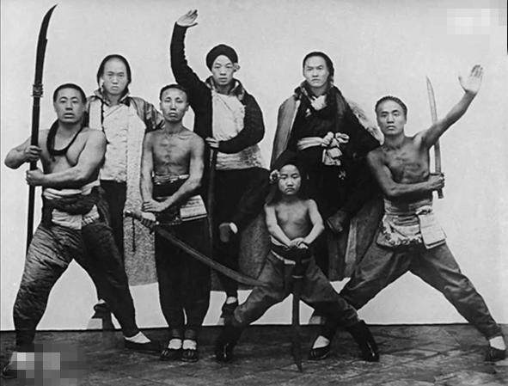
一、一场未有之奇变——义和团运动
思考：面对义和团的迅猛发展，外国侵略者采取了什么措施？
侵略者以镇压义和团为名，组织联军向北京进犯。

Slide 8
林则徐
虎门销烟
关天培等英勇抗敌
太平军抗击外国侵略
左宗棠收复新疆
邓世昌等英勇抗敌
义和团抗击八国联军
1840
1850
1860
1870
1880
1890
1900年
八国联军侵华战争1900-1901
鸦片战争1840-1842
第二次鸦片战争1856-1860
甲午中日战争1894-1895

Slide 9
二、一场殊死的抗争——抗击八国联军
辨一辨
有人认为：八国联军侵华战争纯粹是由义和团运动引起的。你是否同意这种观点，为什么？
明朝
不同意。
镇压义和团只是八国联军侵华的
诱因（直接原因），
根本原因是为了进一步侵略瓜分中国，

Slide 10
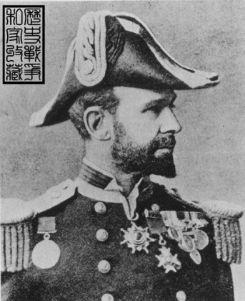
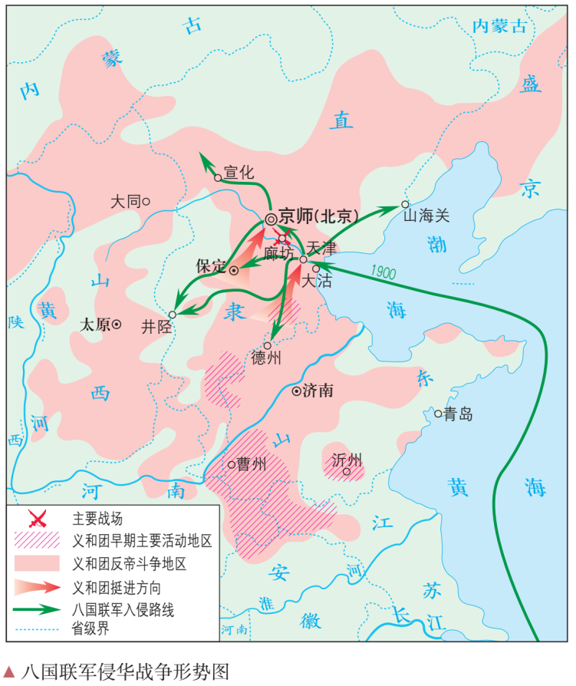
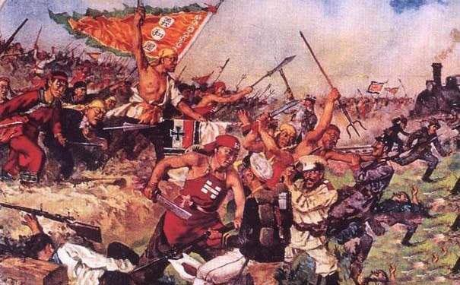
二、一场殊死的抗争——抗击八国联军
1900年6月，为镇压义和团运动，俄英美日德法意奥八国，拼凑了2066人的队伍，由英国海军司令西摩尔率领，从大沽到天津，乘火车进犯北京，发动侵华战争。
明朝
西摩尔
廊坊战役
八国联军死伤多人，被迫撤回天津租界区。

Slide 11
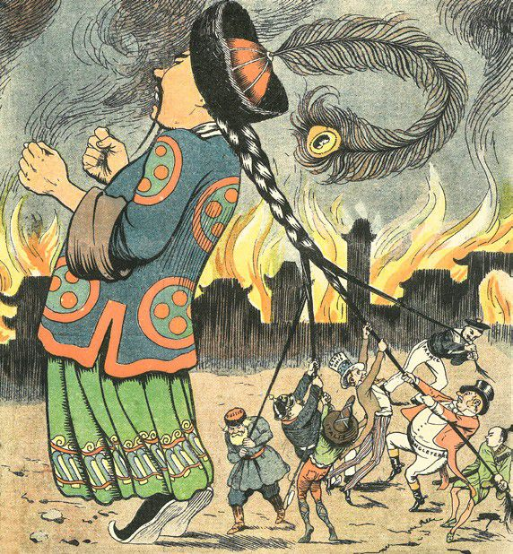
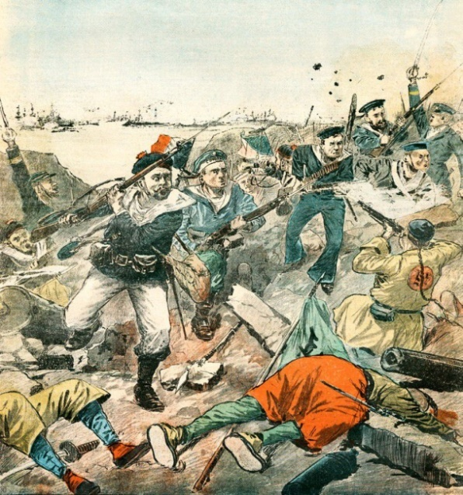
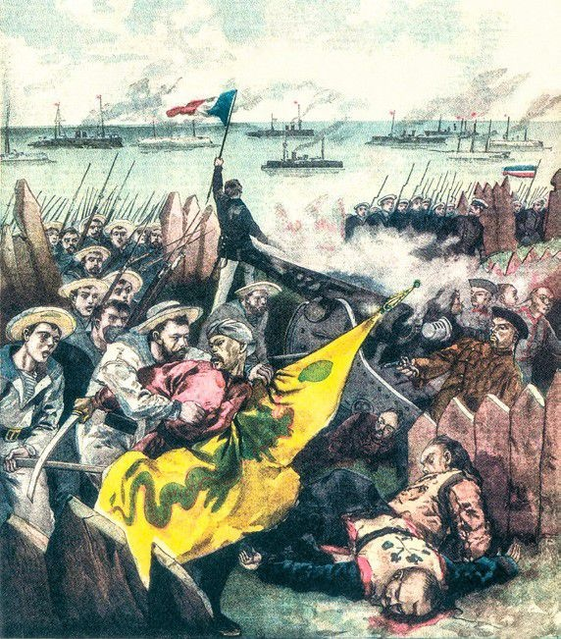
二、一场殊死的抗争——抗击八国联军
1900年6月17日，联合舰队攻陷天津大沽炮台。
面对八国联军的侵略，清政府和义和团分别采取了什么行动？

Slide 12
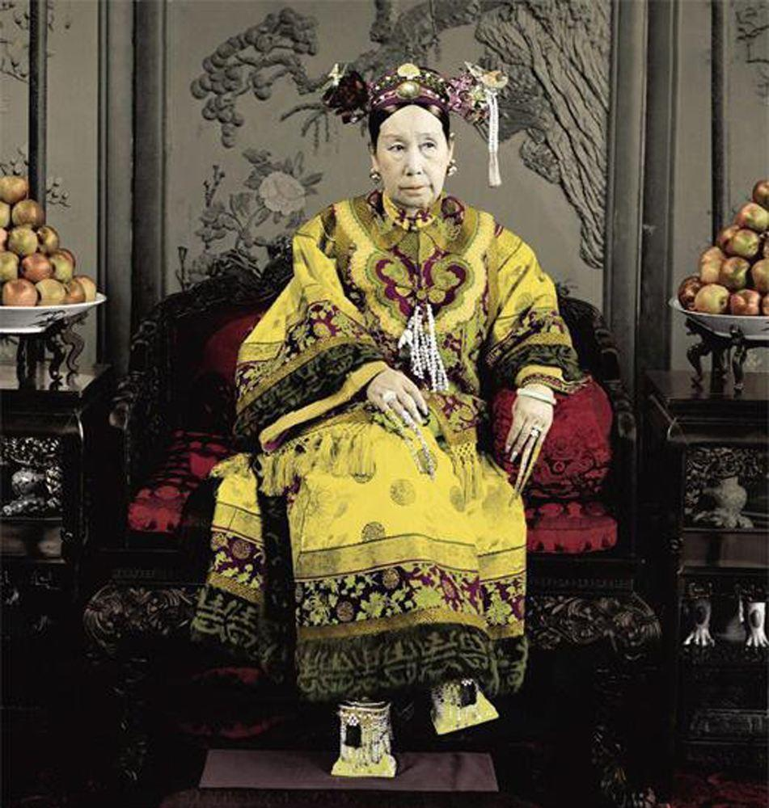
二、一场殊死的抗争——抗击八国联军
天津大沽炮台失陷，误信列强干政谎报，慈禧太后下令对外宣战。

Slide 13
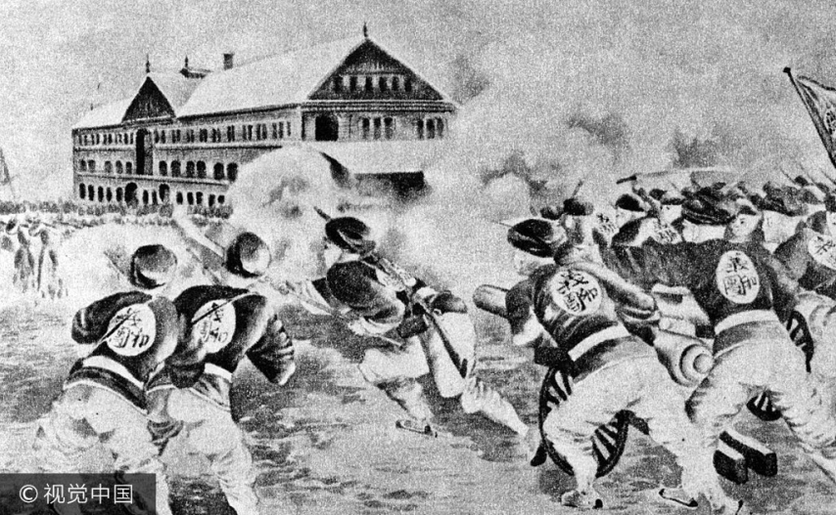
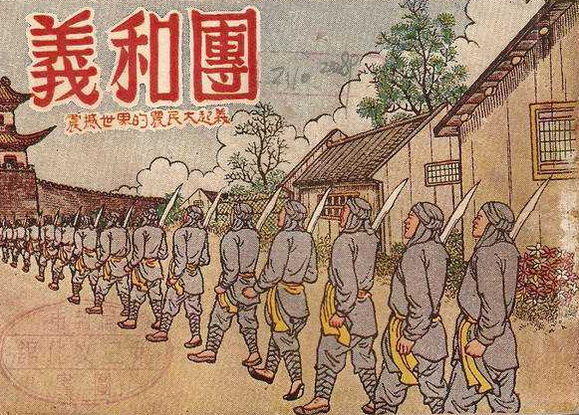
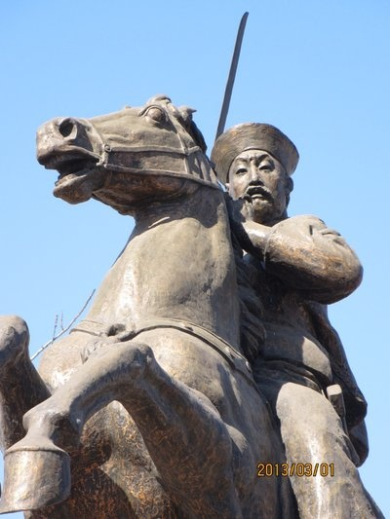
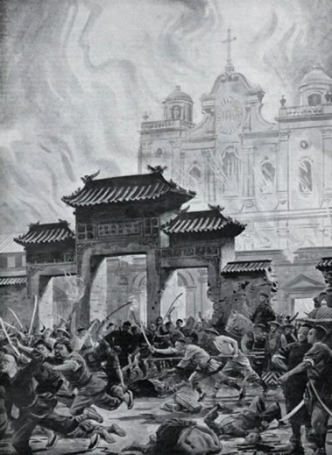
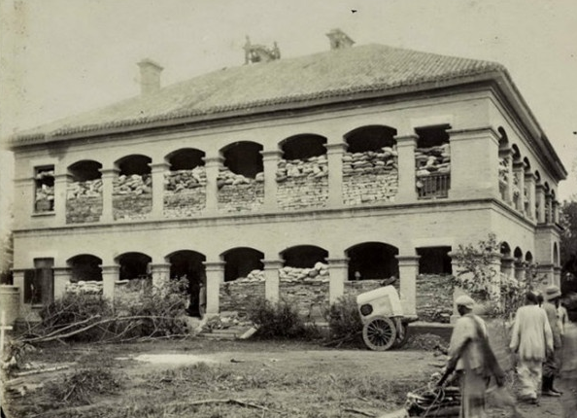
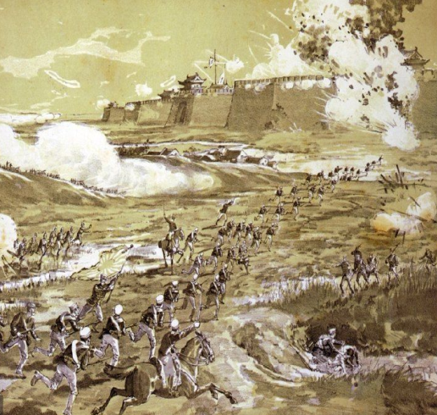
北京·义和团
天津·义和团
聂士成
七月中旬天津失陷
义和团和清军围攻使馆及西什库教堂
老龙头战役
火烧教堂
将军驱骑刀光寒，
一跃桥头此生瞻。
聂公当年激扬处，
多少青松配雨寒。
义和团围困下的英国公使馆
炮轰租界
天津保卫战

Slide 14
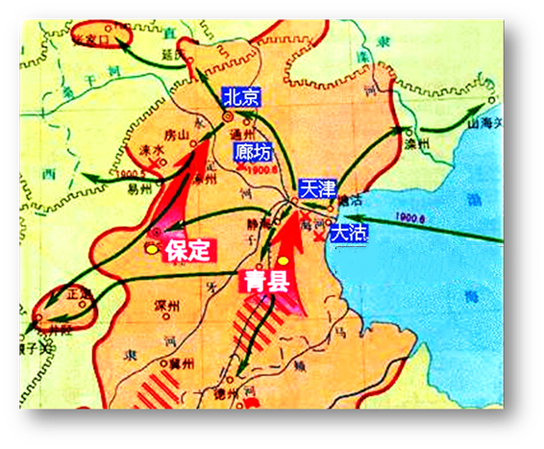
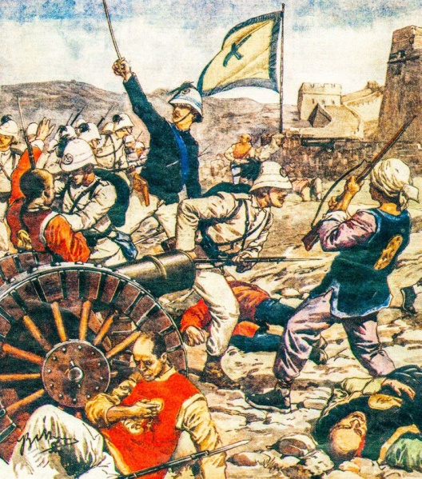
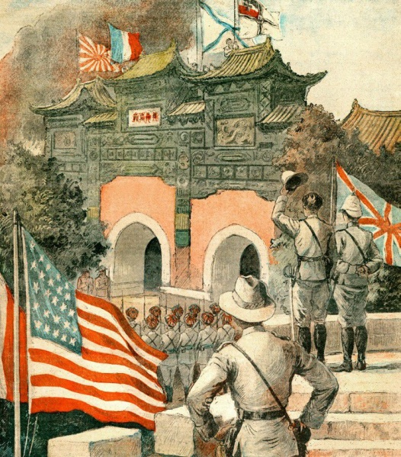
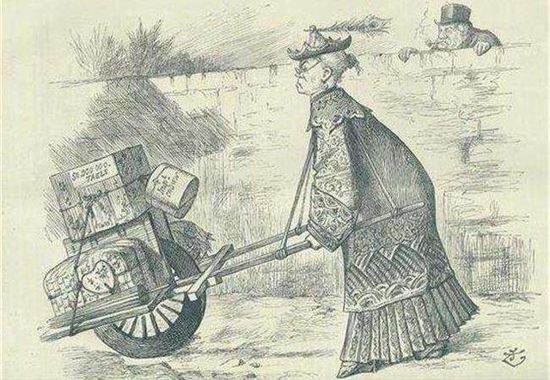
二、一场殊死的抗争——抗击八国联军
1900年8月14日，八国联军攻陷北京，慈禧太后携光绪狼狈出逃。

Slide 15
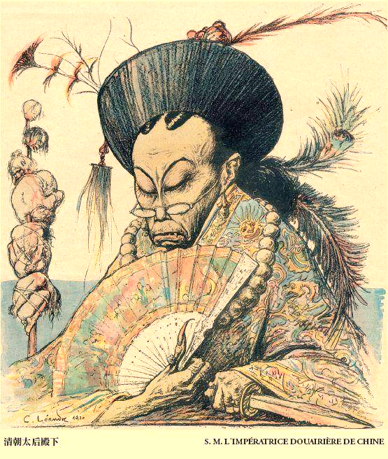
二、一场殊死的抗争——抗击八国联军
慈禧对义和团的态度发生了怎样的变化？为何会有这样的变化？根本目的是什么?
从招抚变为剿杀。同八国联军对抗过后发现打不赢，就主动求和，把责任推给义和团来讨好列强。
根本目的是维护清朝统治。
义和团运
动的发展
山东
直隶、京津
北京
（1898-1899）
（1900）
（1900.8）
清政府
的态度
镇压
招抚
剿杀

Slide 16
二、一场殊死的抗争——抗击八国联军
合作探究：义和团运动为何会失败？
义和团运动无疑比洋务派、改良派表现了更多的反侵略勇气，但破产小农和手工业者归复自然经济的强烈愿望又使他们的眼界无法越出中世纪。从爱国主义出发回到中世纪，表现了旧式小生产者在民族自强和近代变革的重合交织面前所产生的迷惘……被地主阶级顽固派利用，利用迷信思想对抗外来资本主义，这种非理性化，既反映了传统社会在民族矛盾面前的倔强和不屈，又反映了传统社会无可救治的没落。
——摘编自陈旭麓《近代中国社会的新陈代谢》
失败的根本原因：农民阶级的落后性，没有科学指导思想的引领；
客观原因：中外反动势力联合剿杀。
明朝

Slide 17
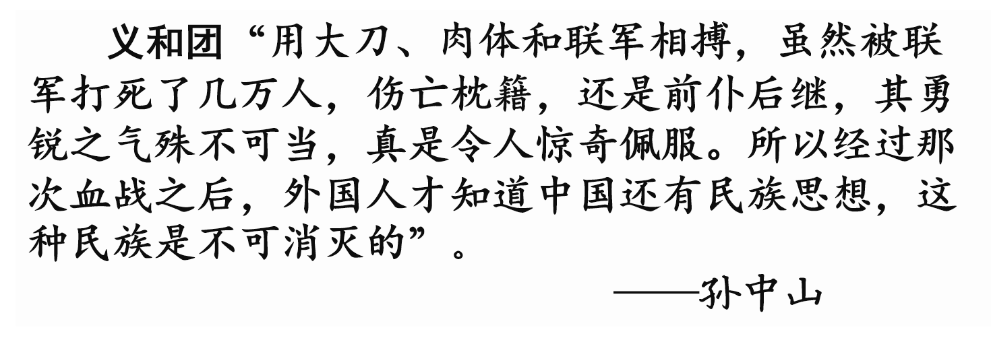
二、一场殊死的抗争——抗击八国联军
明朝
从上述材料中归纳出义和团运动的意义
沉重打击了帝国主义瓜分中国的野心。

Slide 18
二、一场殊死的抗争——抗击八国联军
请根据视频归纳侵略者在北京犯下的暴行
侵略者在北京烧杀抢掠，无恶不作，充分暴露了他们的凶恶本质。

Slide 19
三、一个走向崩溃的条约——《辛丑条约》
据视频并结合所学归纳条约的签署国家和具体内容
明朝

Slide 20
三、一个走向崩溃的条约——《辛丑条约》
《南京条约》
《马关条约》
《辛丑条约》
签订国家
中英
中日
中与英俄德法美日意奥等11国
4.5亿两白银，本息共计9.8亿两
赔款
2100万银元
2亿两白银
划北京东郊民巷为使馆区，禁止中国人居住
土地
割香港岛
割台、澎、辽
严禁反帝活动；拆毁军事防线，允许列强派兵进驻沿线要地；改总理衙门为外务部
五口通商、协定关税
开设工厂、
开放通商口岸
其它
三大不平等条约对比简表

Slide 21
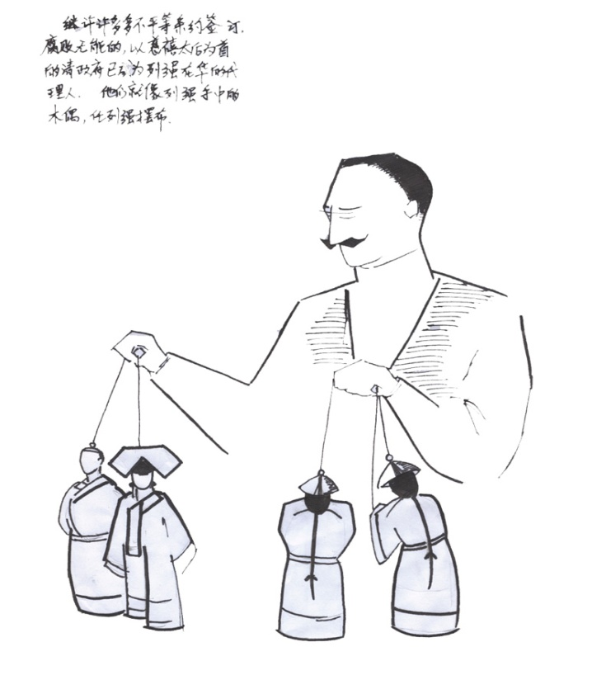
材料三：荷枪实弹的强盗不仅蛮横地拆除了我们家的大门,而且耀武扬威地开进我们的院子,旁若无人地站在我们家的甬路两侧，甚至还颐指气使地闯进我们的堂屋,用枪指着我们的脑袋。
材料四：东交民巷的大炮注视和监督着紫禁城，象征着条约制度的权威和中国的国将不国。
材料一：《辛丑条约》中的所涉及的赔款，因1900年是庚子年，所以叫庚子赔款。39年还清，各省“地方赔款”还有2000万两以上，总数达白银赔款按中国当时人口计算，每人1两，共计4.5亿两。年息4厘，分10亿两以上。相当于清政府年财政收入的12倍，以海关税、盐税等税收作担保。
条约内容 | 影响危害
①赔：赔款白银4.5亿两，本息共计9.8亿两
增加人民的负担，进一步控制了中国经济命脉
②禁：严禁人民参加各种形式的反帝活动
人民遭受中外联合镇压，清王朝成为洋人的朝廷
③拆：拆毁大沽炮台，允许驻扎沿线要地
丧失军事自主权，完全处于外国军队的控制之下
④划：划定北京东交民巷为使馆界
国中之国，处于各国军队的影响控制之下
⑤改:改总理衙门为外务部，班列六部之前
体现中国外交体制的近代化，但打上了屈辱的烙印

Slide 22
鸦片战争
（1840—1842）
中国开始从封建社会变为半殖民地半封建社会
小结
第二次鸦片战争（1856—1860）
中国的半殖民地化程度
进一步加深
甲午中日战争（1894—1895）
大大加深了中国的半殖民地化程度
八国联军侵华战争
（1900—1901）
中国完全陷入半殖民地
半封建社会的深渊

